Slide 1
Краевая августовская конференция «Шахматы в школах: оценка результативности и перспективы развития»
Мастер – класс
Воспитательный потенциал проекта «Шахматы в школах»
Трубникова Татьяна Ивановна, МКДОУ Ребрихинский детский сад «Улыбка», воспитатель высшей квалификацинной категории, педагог дополнительного образования, с. Ребриха
2024 г.

Slide 3
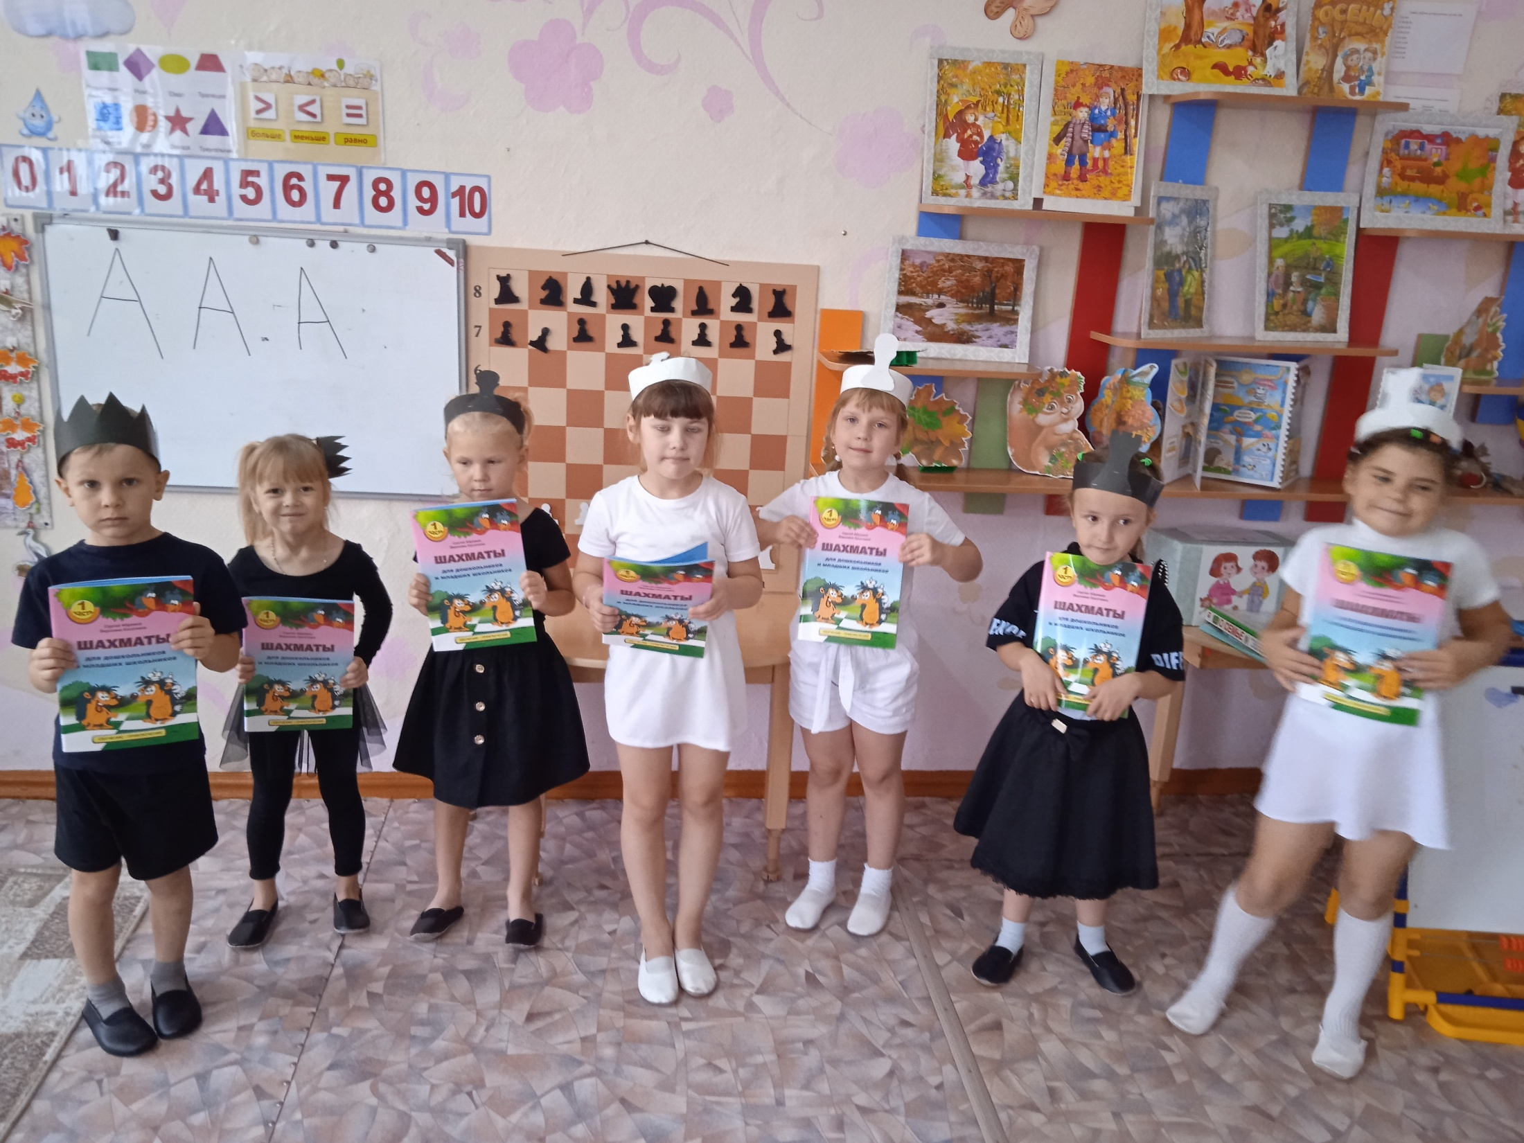

Slide 4
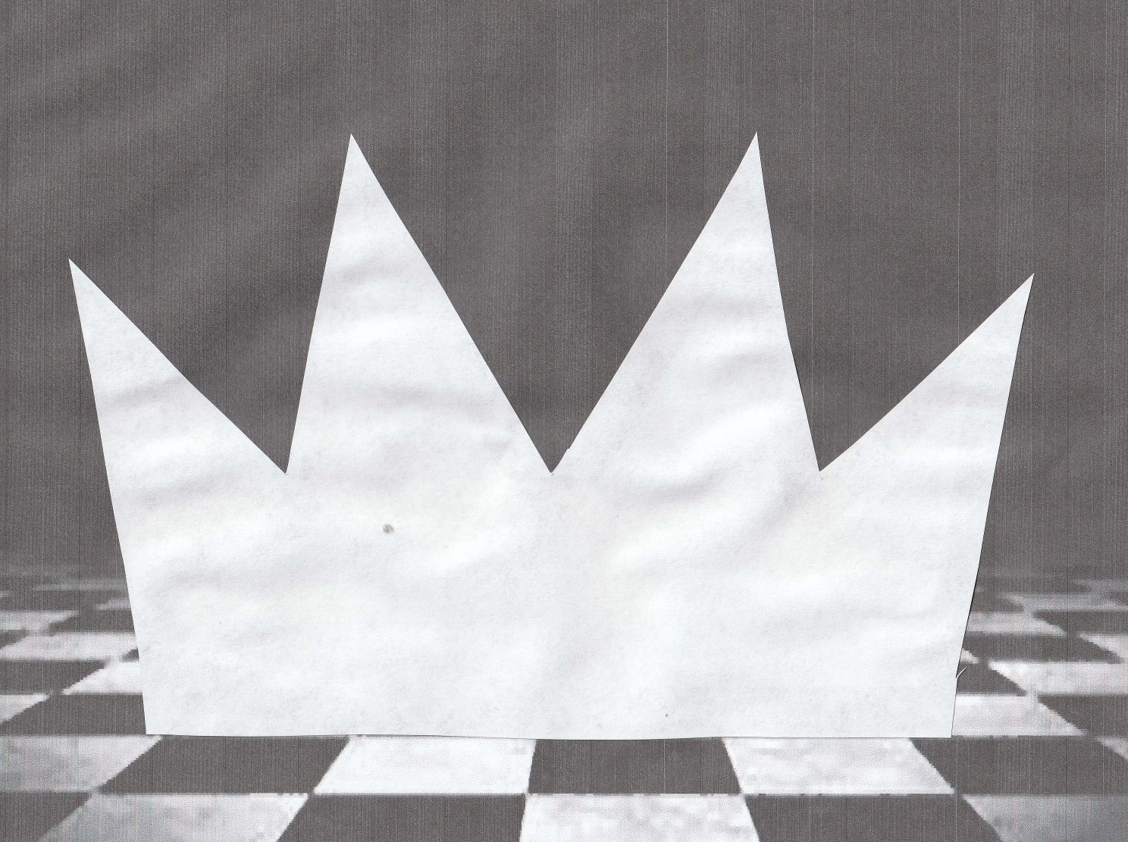
Интерактивные игры
Игровая мотивация
Дидактические игры
Решение логических заданий
Используете
Применяете
Знакомы
Владеете
ИГРОВАЯ ТЕХНОЛОГИЯ

Slide 5
Цель: овладеть приемами
игровой технологии для развития
познавательной активности
на занятиях шахматной игры

Slide 6
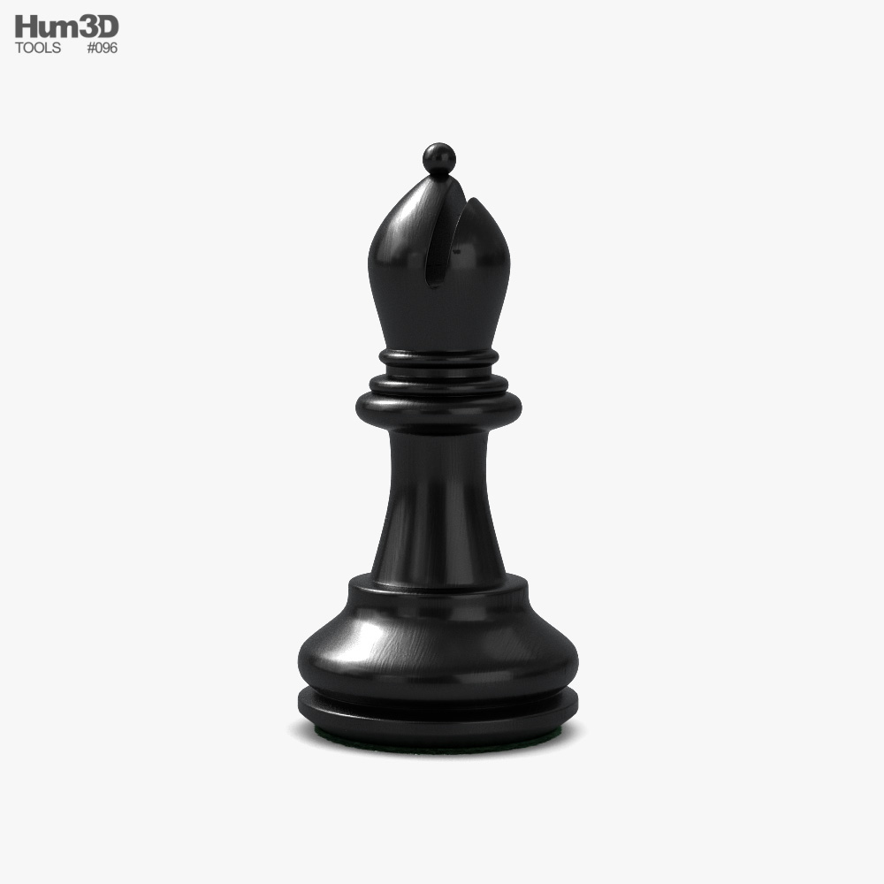
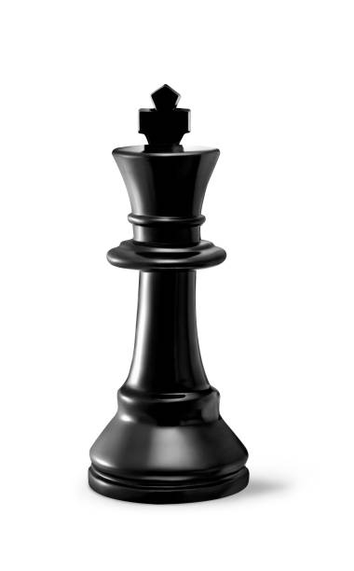
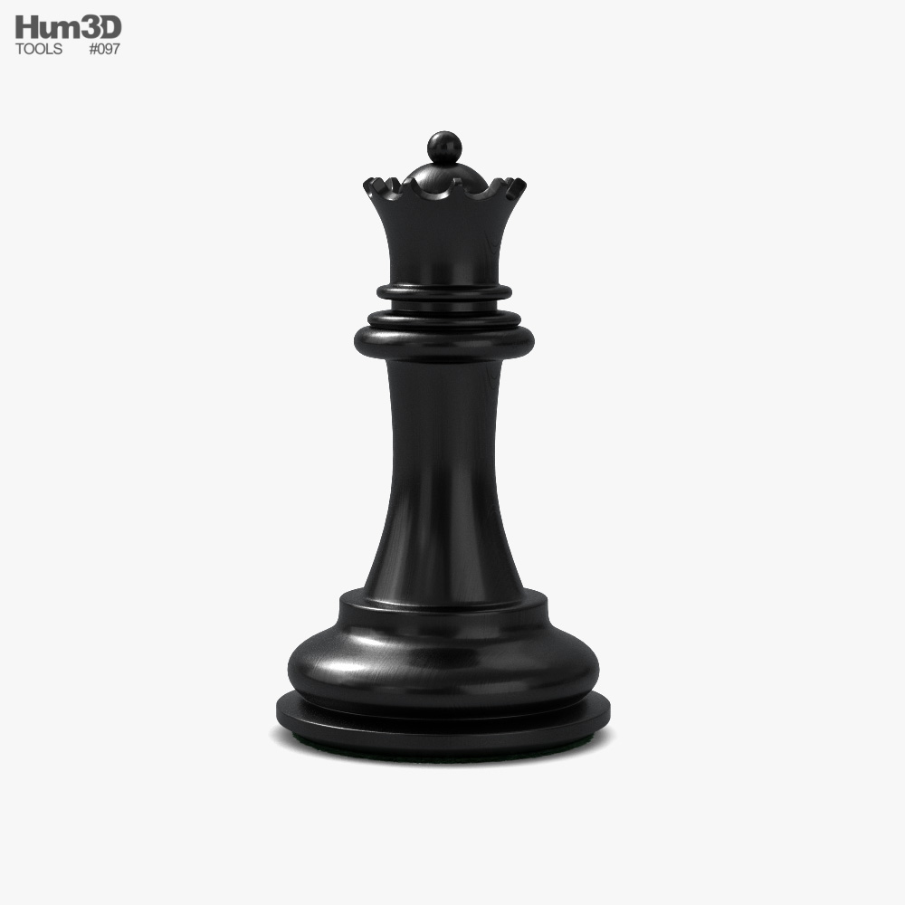
Шахматный переполох

Slide 7
ИРАЕМ ВМЕСТЕ

Slide 13
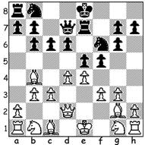
Как научить ребенка
играть в шахматы

Slide 14
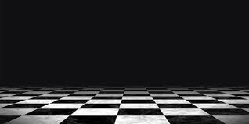
Дидактические игры
Интерактивные игры
Игровая мотивация
Решение логических заданий
Знаем
Увидели
Изучили
Научились
ИГРОВАЯ ТЕХНОЛОГИЯ

Slide 15
«Шахматы подобны музыке или любому другому искусству,
способны делать человека счастливым»
Зигберт Тарраш

